Slide 1

虚拟内存
第 8 章

Slide 2

虚拟存储器管理技术
固定分区、动态分区、简单分页和简单分段的存储器管理方式，有一个共同的特点，即要求将一个作业全部装入内存才能运行。如果有的作业很大，其所要求的内存空间超过了内存总容量，作业就不能全部被装入内存，致使该作业无法运行；有时大量作业要求运行，但由于内存容量不足以容纳所有这些作业，只能将少数作业装入内存让它们先运行，而将其它大量的作业留在外存上等待。
显而易见的一种解决方法，是从物理上增加内存容量，但这往往会受到机器自身的限制，而且增加了系统成本。
另一种方法是从逻辑上扩充内存容量，这正是虚拟存储技术所要解决的主要问题。

Slide 3
内存分区技术的关键突破
进程对内存访问的逻辑地址在运行时动态地被转换为物理地址，从而保证进程可以占据内存的不同区域（地址重定位机制）。
一个进程可以划分成许多块，在运行时，这些块不需要连续地位于主存中 （分页或分段机制）。
一个进程在执行的过程中，不需要所有的块都在内存中（虚拟内存机制）。

Slide 4

引入虚拟内存机制之后进程的执行
首先，操作系统仅读取程序开始处的一些块。
  常驻集 (Resident set) – 进程执行中任何时候都在主存的部分
当处理器需要访问一个不在主存中的块时，系统将产生一个内存访问故障中断（缺页中断）。
操作系统将该进程置为阻塞状态，并取得控制权。
操作系统需要将该进程块取进内存
  产生一个磁盘 I/O读请求
  执行I/O操作期间，操作系统可选择另一个进程来运行
  当I/O操作完成后，则产生一个I/O中断，控制权又交回操作系统，操作系统将之前被阻塞的进程置为就绪状态

Slide 5

虚拟存储技术的优点
内存中可以容纳更多的进程
  每个进程只有一部分的数据块读入内存，其他数据块仍保存在磁盘上
  内存可以容纳更多的进程，并发性得到更大的提高，从而也使得处理器得到了更有效的利用
进程可以比主存的全部空间还大
  实存 (Real memory)：内存
  虚存 (Virtual memory)：磁盘的存储空间

Slide 6
虚拟存储器的基本概念
1．局部性原理(principle of locality)
虚拟存储器系统实现的理论基础：程序执行的局部性规律。
早在1968年P．Denning就指出过，程序在执行时将呈现出局部性规律，即在一段时间内，程序的执行仅局限于某个部分；相应地，它所访问的存储空间也局限于某个区域内。
出现局部性规律的原因：
  程序在执行时，除了少部分的转移和过程调用指令外，大多数仍是顺序执行的。
  子程序调用将会使程序的执行由一部分内存区域转至另一部分区域。但在大多数情况下，过程调用的深度都不超过5。
  程序中存在许多循环结构，循环体中的指令被多次执行。
  程序中还包括许多对数据结构的处理，如对连续的存储空间——数组的访问，往往局限于很小的范围内。

Slide 7
局部性原理
时间局限性：如果程序中的某条指令一旦执行，则不久的将来该指令可能再次被执行；如果某个存储单元被访问，则不久以后该存储单元可能再次被访问。产生时间局限性的典型原因是在程序中存在着大量的循环操作。
空间局限性：一旦程序访问了某个存储单元，则在不久的将来，其附近的存储单元也最有可能被访问。 即程序在一段时间内所访问的地址，可能集中在一定的范围内，其典型原因是程序是顺序执行的。
局部性原理确保了虚拟存储机制的可行性。但利用局部性原理的同时，要避免系统出现抖动现象（thrashing），即处理器大部分时间都用于交换块，而不是执行指令。

Slide 8

2. 虚拟存储器实现的软硬件支撑
硬件支撑
  有相当容量的辅存（磁盘）以存放所有并发作业的地址空间
  有一定容量的内存来存放运行作业的部分程序
  有支持分页或分段的硬件
    请求分页系统和请求分段系统
    动态地址转换机构
软件支撑
  操作系统能提供页或段在主存和辅存之间有效交换的管理模块
    读取策略、放置策略、替换策略、驻留集管理、清除策略等

Slide 9
3. 虚拟存储器的特征
离散性：指在内存分配时采用离散的分配方式，它是虚拟存储器的最基本的特征。
多次性：指一个作业被分成多次调入内存运行，即在作业运行时没有必要将其全部装入，只须将当前要运行的那部分程序和数据装入内存即可。多次性是虚拟存储器最重要的特征。
对换性：指允许在作业的运行过程中在内存和外存的对换区之间换进、换出。
虚拟性：指能够从逻辑上扩充内存容量，使用户所看到的内存容量远大于实际内存容量。

Slide 10
请求分页存储管理系统
请求分页存储管理系统是在纯分页系统的基础上，增加了请求调页功能、页面置换功能所形成的页式虚拟存储系统，它是目前常用的一种虚拟存储器的方式。
它允许只装入若干页(而非全部页)的用户程序和数据，便可启动运行。以后，再通过调页功能及页面置换功能，陆续地把即将要运行的页面调入内存，同时把暂不运行的页面换出到外存上，置换时以页面为单位。

Slide 11
1. 请求分页中的硬件支持
为了能实现请求调页和置换功能，系统必须提供必要的硬件支持：扩充的页表机制和缺页中断机构。
（1）请求分页的页表机制
它是在纯分页的页表机制上形成的，由于只将应用程序的一部分调入内存，还有一部分仍在磁盘上，故需在页表中再增加若干项，供程序(数据)在换进、换出时参考。在请求分页系统中的每个页表项如图所示。
页号 物理块号 状态位P 访问字段A 修改位M 外存地址

Slide 12
其中各字段说明如下：
状态位（中断位P）：用于指示该页是否已调入内存，供程序访问时参考。
访问字段A：用于记录本页在一段时间内被访问的次数，或最近已有多长时间未被访问，提供给置换算法选择换出页面时参考。
修改位M：表示该页在调入内存后是否被修改过。由于内存中的每一页都在外存上保留一份副本，因此，若未被修改，在置换该页时就不需将该页写回到外存上，以减少系统的开销和启动磁盘的次数；若已被修改，则必须将该页重写到外存上，以保证外存中所保留的始终是最新副本。
外存(辅存)地址：用于指出该页在外存上的地址，通常是物理块号，供调入该页时使用

Slide 13
(2)缺页中断机构
在请求分页系统中，每当所要访问的页面不在内存时，便要产生缺页中断，请求OS将所缺页调入内存。与一般中断的主要区别在于：
缺页中断在指令执行期间产生和处理中断信号，而一般中断在一条指令执行完后检查和处理中断信号。
缺页中断返回到该指令的开始重新执行该指令，而一般中断返回到该指令的下一条指令执行。
一条指令在执行期间，可能产生多次缺页中断。

Slide 14
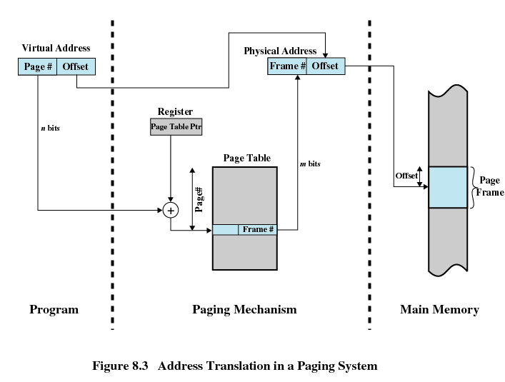
(3)地址变换机构
保存该进程页表的起始地址

Slide 15

请求分页存储管理系统带来的新问题
每个进程都有一个页表，页表保存在哪里？
  一个2GB (2³¹ )的进程，如果页大小为512B(2⁹ ) ，则需要的页表项为2²²
  页表占据了大量的空间，应该保存在虚存上，可使用多级页表结构
每个虚存访问会引起两次物理内存访问，导致存储器访问时间加倍
  第一次取相应的页表项
  第二次取需要数据
  可使用快表机制来解决

Slide 16
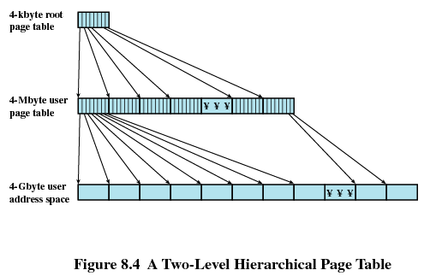
32位地址的两级页表结构

Slide 17
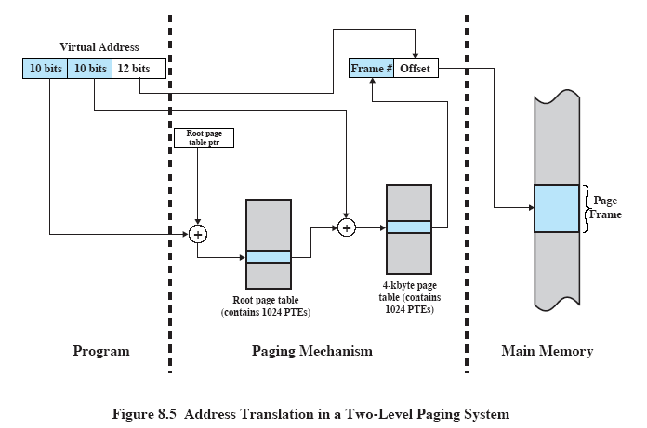

Slide 18
快表（Translation Lookaside Buffer，TLB）
为了提高地址变换的速度，增设了一个具有按内容查找、并行查询功能的特殊的高速缓冲存储器，称为 “快表”，或称为“关联存储器(TLB, 转换后备缓冲器)”，用以存放当前访问的那些页表项，每个页表项包括页号和相应的块号（页号不能省略）。
引入快表之后的存储访问修改如下：
  处理器首先将逻辑地址中的页号与TLB中的各页表项的页号进行比较
  如果有相同的 (TLB命中)， 则直接从TLB的输出寄存器输出相应的块号
  如果没有找到(TLB不命中) ，则访问内存从该进程的页表中查找
  检查该页是否在内存中(检查P位)
    如果不在，则发生缺页中断
  页访问之后，同时要将该页的页表项读入TLB

Slide 19
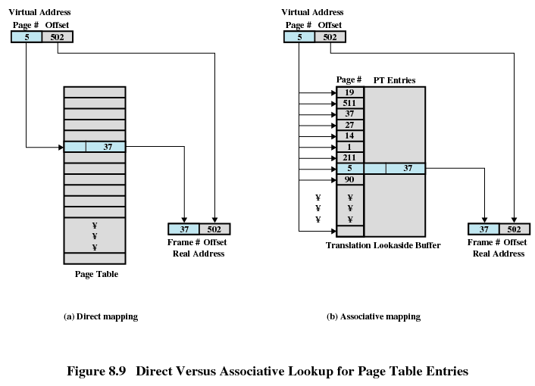

Slide 20
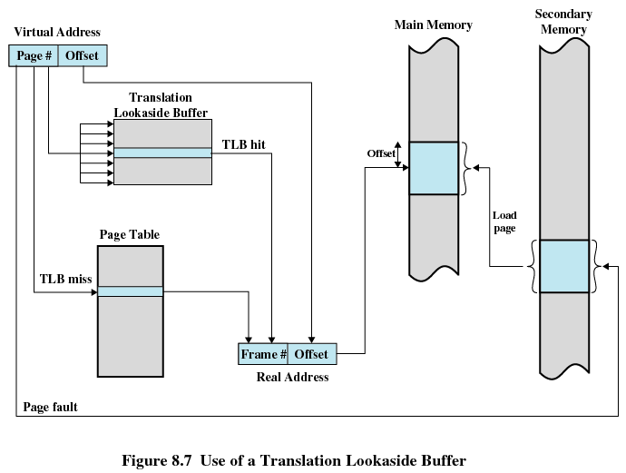

Slide 21
P239 图8.8
缺页中断处理
是
否
否
是
是 否
产生缺页中 否
是 断请求调页 否 是
开始（程序请求访问一页)
越界中断
页号>页表长度？
保留CPU现场
从外存中找到缺页
CPU检索快表
页表项是否在快表中？
内存满否？
访问页表
选择一页换出
页是否在内存中？
该页是否被修改？
修改快表
将该页写回外存
修改访问位和修改位
CPU从外存读缺页
形成物理地址
启动I/O硬件
地址变换结束
将一页从外存换入内存
修改页表

Slide 22
快表访问示例
假设检索快表的时间T_{TLB}为20ns，访问内存的时间T_{M}为100ns，TLB的命中率p为90%。计算CPU存取内存一个数据的平均时间。
解：1）快表命中时CPU存取内存一个数据的时间为
T1＝检索快表时间＋访问内存数据时间=T_{TLB}+T_{M} =20＋100＝120ns。
2）当快表不命中时CPU存取内存一个数据的时间为
T2＝检索快表时间＋检索内存中的页表时间＋访问内存数据时间= T_{TLB}+T_{M} +T_{M} ＝20＋100＋100＝220ns。
3)CPU存取内存一个数据的平均时间为
T = T1*命中率+T2*（1－命中率）= T1*P+T2*(1-P)= 120*0.9+220*0.1=130ns。

Slide 23
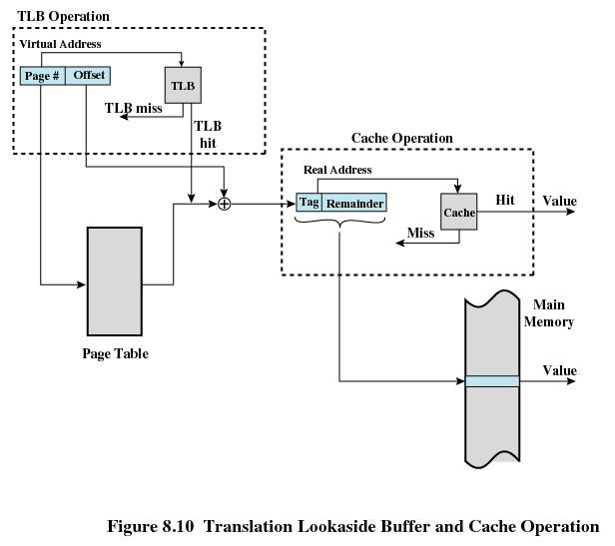
存储器Cache

Slide 24
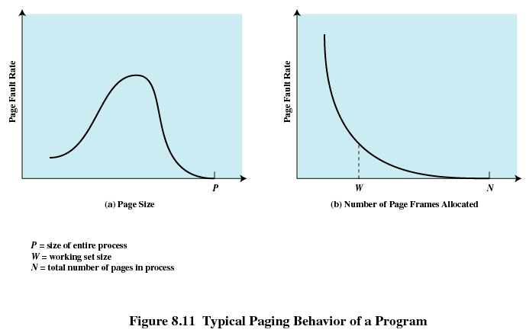
页大小
页越小，内部碎片的总量越少
页越小，每个进程所需的页数增加，则需要更大的页表
内存和辅存之间以页为单位进行数据交换，从辅存的角度来看，希望页比较大，从而实现更有效的数据块传送

Slide 25
例题
[例1]某虚拟存储器的用户编程空间共32个页面，每页1KB，主存为16KB。假定某时刻用户页表中已调入主存的页面的虚拟页号和物理页表对照表为表一，则下表中与虚拟地址相对应的物理地址为表二（如果主存找不到，即为该页失效）。虚拟存储的功能是由﹎﹎C﹎﹎完成的。在虚拟存储系统中，采用﹎D﹎﹎提高﹎﹎E﹎﹎的速度。
表一 虚页号 物理页号
0 5
1 10
2 4
8 7
表二 虚地址 物理地址
0A5C（H） ﹎﹎A﹎﹎
1A5C（H） ﹎﹎B﹎﹎

Slide 26
供选择的答案：
A，B：① 页失效 ② 1E5C（H）
③ 2A5C（H） ④ 165C（H）
⑤ 125C（H） ⑥ 1A5C（H）
C： ① 硬件 ② 软件 ③ 软、硬件结合
D： ① 高速辅助存贮器 ② 高速光盘存贮器
③ 快速通道 ④ 高速缓冲存贮器
E： ① 连接编辑 ②虚地址分配
③ 动态地址映射 ④动态连接
答案：A ⑤ B ① C ③ D ④ E ③

Slide 27
解：每页大小 1KB，用16进制表示为400H，由虚地址通过直接映象的地址转换成物理地址步骤如下：
将虚地址分离成页号p和页内地址d：
页号p＝（虚地址／页大小）取整＝（0A5CH/400H）取整＝2(0A5CH=000010 0101011011)
页内地址d＝虚地址－页号p×每页大小＝0A5C(H)－2×400(H)＝25C(H)(0101011011)
根据页号查页表，由页号 p＝2查页表得物理页号为4
将物理页号和页内地址构成物理地址＝物理页号×页大小＋页内地址＝4×400(H)＋25C(H)＝125C(H)
(000100 0101011011)
同理虚拟地址1A5CH分离成页号P＝6和页内位移15CH.
查页表知该页不在内存，页失效产生缺页中断调入内存。

Slide 28
8.1.3 请求分段存储管理
在简单分段系统的基础上实现的虚拟存储器，是以分段为单位进行换入、换出的。
在程序运行之前只要先调入若干个分段（不必调入所有的分段），便可启动运行。
当所访问的段不在内存时可请求OS将所缺的段调入内存。
为实现请求分段存储管理方式，同样需要一定的硬件支持和相应的软件，有段表机制、缺段中断机构以及地址变换机构。

Slide 29
1．段表机制
在请求分段式管理中在段表中增加若干项，以供程序在调进、调出时参考。请求分段的段表项如下：
存取方式：用于标识本分段的存取属性是只执行、只读，还是允许读／写。
访问字段A：用于记录该段被访问的频繁程度。
修改位M：用于表示该段进入内存后，是否已被修改过。
存在位P：说明本段是否已调入内存。
增补位：用于表示本段在运行过程中，是否进行过动态增长。
外存起址：指示本段在外存中的起始地址，即起始盘块号。
段 段 段的 存取 访问 修改 存在 增补 外存
名 长 基址 方式 字段A 位M 位P 位 起址

Slide 30
2.缺段中断机构
在请求分段系统中，采用的是请求调段策略。
类同缺页中断机构，当进程所要访问的段未调入内存时，便由缺段中断机构在硬件指令中间产生一缺段中断信号，由缺段中断处理程序将所需的段调入内存。
与缺页中断机构不同的是由于各段长不同，置换时对内存的管理采用动态分区管理。

Slide 31
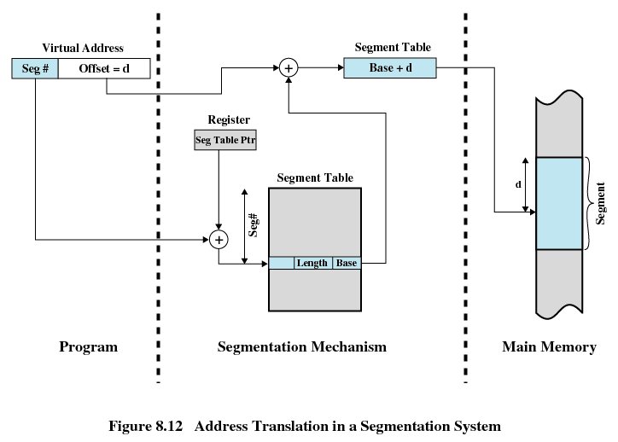
3 地址变换机构
段表起始地址

Slide 32
8.1.4 段页式存储管理
分页和分段存储管理方式都各有其优缺点。如果对两种存储管理方式“各取所长”后，则可以形成一种新的存储管理方式的系统——段页式系统。
它以分页的方式管理内存，具有分页系统能有效地提高内存利用率的优点；又以分段的方式管理用户的逻辑地址空间，具有分段系统能很好地满足用户需要的长处，显然是一种比较有效的存储管理方式。
Q：它有没有碎片问题？如果有的话，是内部还是外部碎片？

Slide 33
1．基本原理
将内存空间划分成大小相同的若干个块，将用户程序先按逻辑完整性分为若干个段，并为每个段赋予一个段名，再把每个段划分成若干个与块大小相同的页，将这些页离散装入不相邻接的块中。
  如下图：一个作业有四个段，页面大小为4K，四个段的页面数分别为4、2、2、2，总页面数为10页，此时每一页都属于逻辑上完整的一个段。
段页式系统中的地址结构由段号、段内页号和页内地址三部分组成。
在段页式系统中，为了实现从逻辑地址到物理地址的变换，系统中必需同时配置段表和页表。由于将段中的页进行离散地分配，段表中的内容不再是段的内存始址和段长，而是页表始址和页表长度。
段号（S）段内页号（P）页内地址（W）

Slide 34
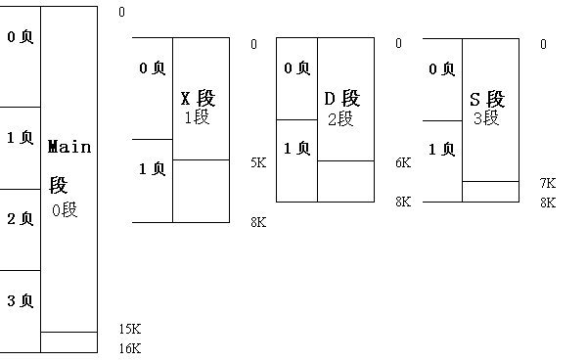
段页式系统的作业地址空间

Slide 35

利用段表和页表实现地址映射
页号
状态
存储块号
段表大小段表始址
0
1
1
1
段号
状态
页表大小
页表始址
2
1
0
1
3
0
1
1
2
1
页
表
3
0
页号
状态
存储块号
0
1
段
表
1
1
页
表

Slide 36
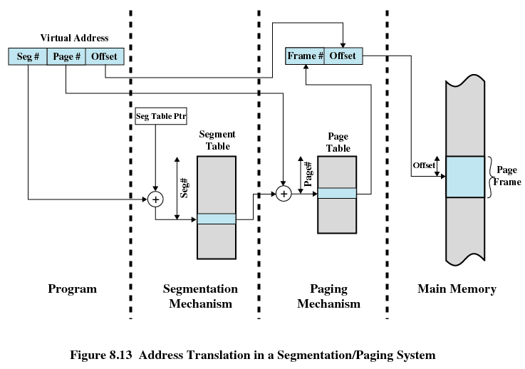
2 地址变换机构
页表的基址

Slide 37
地址变换过程
系统将逻辑地址截成段号S、段内页号P与页内地址W，先用段号S与段长TL（存在段表寄存器中）进行比较。若 S≥TL，表示段号太大，访问越界，于是产生越界中断信号；
若S＜TL，表示未越界，于是利用段表始址（存在段表寄存器中）和段号求出该段对应的段表项在段表中的位置，从中得到该段的页表始址；
利用逻辑地址中的段内页号P来获得对应页的页表项在页表中位置，判断状态P位，若P位为0表示该页不在内存中，产生缺页中断；
若P位为1，则从中读出该页所在的物理块号b，再用块号b和页内地址W拼成物理地址。

Slide 38
Q：段页式系统中，为了获得一条指令或数据，需要访问几次内存？
需访问三次内存：
  第一次访问内存中的段表，从中取得页表始址；
  第二次访问内存中的页表，从中取出该页所在的物理块号，并将该块号与页内地址一起形成指令或数据的物理地址；
  第三次访问才是真正根据所得的物理地址取出指令或数据。
如何提高速度？
  在地址变换机构中增设一高速缓冲寄存器（如TLB），记录最近访问过的地址信息。每次访问它时，都同时利用段号和页号去检索高速缓存。

Slide 39
8.2 操作系统软件
是否使用虚拟内存技术？
使用分页、分段还是段页式？
采用何种算法来进行存储管理？
  所有算法的核心都是尽可能使缺页频率最小
  读取策略
  放置策略
  替换策略
  驻留集管理
  清除策略

Slide 40

取策略(Fetch Policy)
确定何时将一页取入内存。
  请求式页面调度 (Demand paging) ：当需要访问该页中的一个单元时才将其读入内存。
    当进程第一次启动时，将发生大量的缺页
  预约式页面调度(Prepaging)：将那些预计在不久的将来会被访问的程序或数据所在的页面，预先调入内存。
    由于预测的准确率不高（50%），所以这种策略主要用于进程的首次调入。

Slide 41
放置策略 (Placement Policy )
确定一个进程块到底放在内存的哪个位置。
  分段系统需要考虑（最佳适配、首次适配、邻近适配、最差适配）
  分页或段页式系统中不需要考虑，因为在内存中的每一块大小都是相同的，只要放置在空闲块即可

Slide 42
替换策略(Replacement Policy )
读取一个新页时，应该替换内存中的哪一页?
  在进程运行过程中，如果发生缺页，此时内存中又无空闲块时，为了保证进程能正常运行，就必须从内存中调出一页到磁盘。
  页面置换算法的性能指标：缺页率（ page fault rate ）=“缺页次数 / 内存访问次数” (比率)
  从理论上讲，应将那些以后不再被访问的页面换出，或把那些在较长时间内不会再被访问的页面换出。
    基于以前的行为去预测以后的访问行为。

Slide 43
基本的替换算法
1. 最佳 (Optimal policy,OPT)
  选择那些永不使用的，或者是在最长时间内不再被访问的页面置换出去。
  它是一种理想化的算法，性能最好，但在实际上难于实现。
  要确定哪一个页面是未来最长时间内不再被访问的，目前来说是很难估计的，所以该算法通常用来评价其它算法的性能。

Slide 44
最佳（OPT）置换算法
例：假定系统为某进程分配了三个物理块，并考虑有以下的页面号引用串：7，0，l，2，0，3，0，4，2，3，0，3，2，l，2，0，l，7，0，1。如下图所示，进程运行时先将7，0，1三个页面装入内存。当进程访问页面2时，产生缺页中断，此时OS根据最佳置换算法，页面7将在第18次才被访问，是三页中最久不被访问的页面，所以被淘汰。接着访问页面0时，发现已在内存中，而不会产生缺页中断，以此类推。从图可以看出，采用最佳置换算法，只发生了6次页面置换，9次缺页中断。

Slide 45
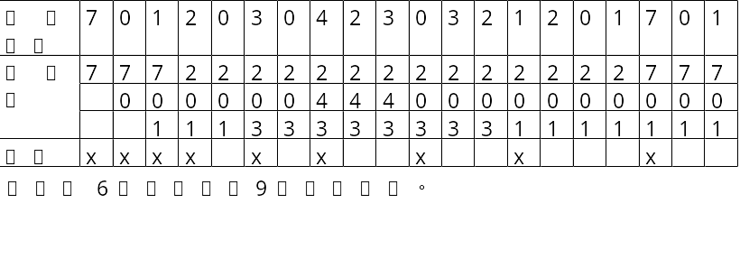
利用最佳（OPT）置换算法的置换图

Slide 46
2.先进先出（FIFO）置换算法
实用的置换算法,关键是如何以过去页面走向来预测将来的页面走向，以达到最佳置换算法。
FIFO算法认为最先进入内存的页面，其不再使用的可能性比最近调入的页面要大。所以该算法总是淘汰最先进入内存的页面，即选择在内存中驻留时间最久的页面予以淘汰。
算法实现简单，只须把一个进程已调入内存的页面，按先后次序链接成一个队列，并设置一个循环替换指针即可。
是一种最直观的算法，但性能最差，有Belady异常现象。

Slide 47
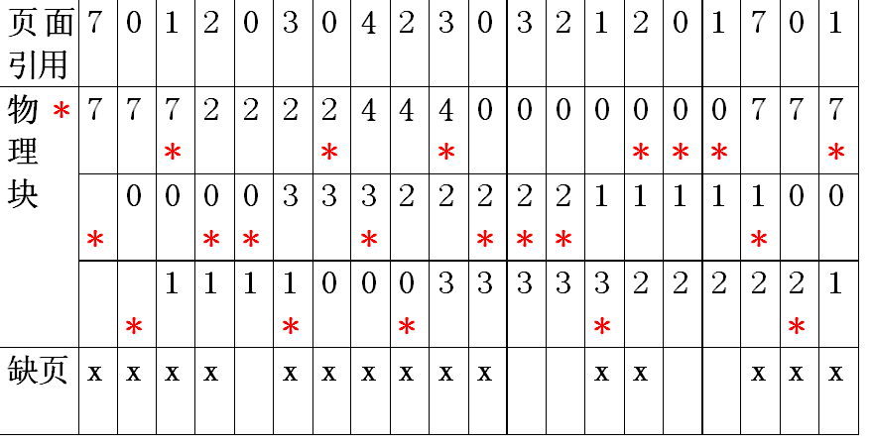
利用FIFO置换算法的置换表(设置一个循环替换指针)
发生了12次页面替换，共15次缺页

Slide 48
Belady 现象
采用FIFO算法时，如果对一个进程未分配它所要求的全部页面，有时就会出现分配的页面数增多，缺页率反而提高的异常现象。
对页面访问序列A B C D A B E A B C D E ，分配3块物理块时，缺页次数为9次；分配4块物理块时，缺页次数反而为10次。
原因在于刚换出去的页马上又被访问到。

Slide 49
3. 最近最久未使用置换算法
（Least Recently Used，LRU）
该算法是选择最近最久未使用的页面予以淘汰，这是局部性原理的合理近似，性能接近最佳算法。
但由于需要记录页面使用时间的先后关系，硬件开销太大。
系统在每个页面设置一个访问字段，用以记录这个页面自上次被访问以来所经历的时间T，当要淘汰一个页面时，选择T最大的页面。但在实现时需要硬件的支持（寄存器或栈）。

Slide 50
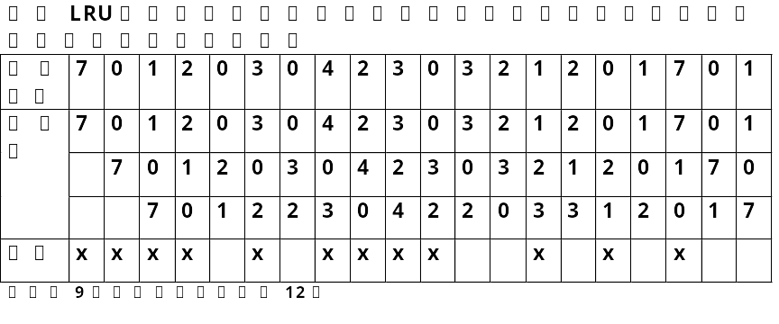
利用LRU置换算法的置换表

Slide 51
4.Clock置换算法
最近未用算法NRU（Not Recently Used）
Clock置换算法是一种LRU的近似算法。该算法为每个页面设置一位访问位，将内存中的所有页面都通过链接指针链成一个循环队列，并设置一个循环替换指针，指向当前被置换页所在块。
当页第一次读入内存时，其访问位为1；当某页被访问时，其访问位置1。
在选择一页淘汰时，沿循环替换指针检查页面，如其访问位是“0”，就选择该页换出；若为“1”，则重新置为“0”，暂不换出该页，在循环队列中检查下一个页面，直到访问位为“0”的页面为止。由于该算法只有一位访问位，只能用它表示该页是否已经使用过，而置换时是将未使用过的页面换出去，所以把该算法称为最近未用算法NRC（Not Recently Used），又称第二次机会算法。

Slide 52
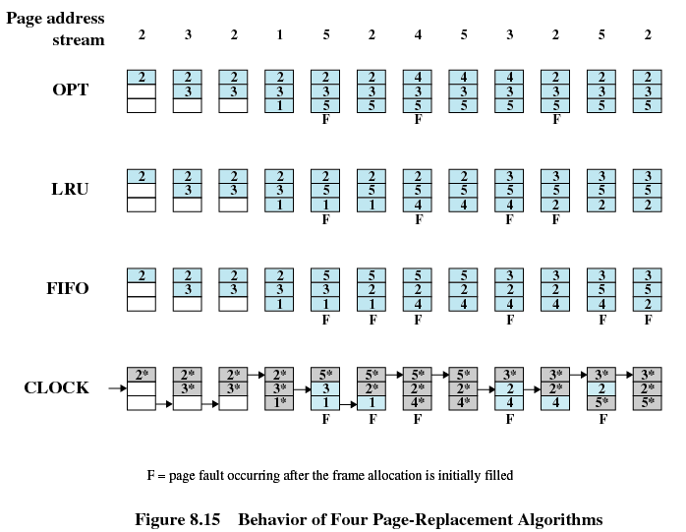

Slide 53
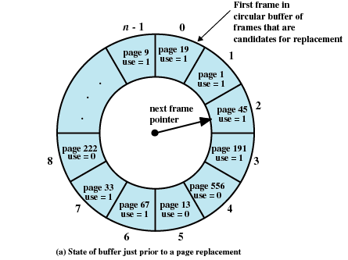
需读入新页 727，哪一页将被替换？

Slide 54
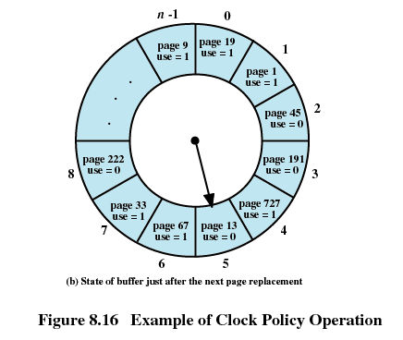

Slide 55
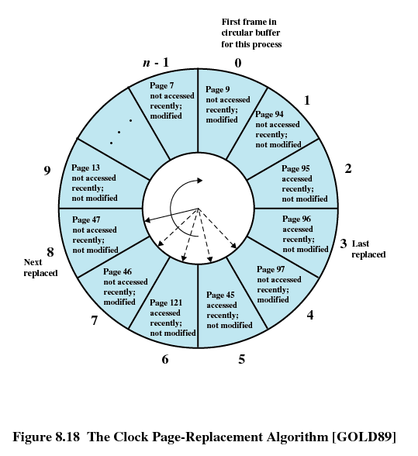
增加修改位m

Slide 56
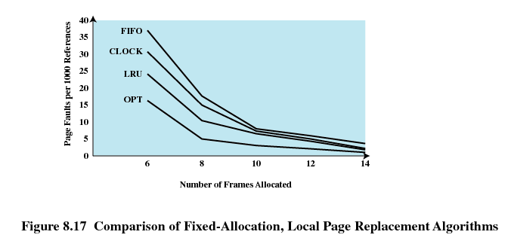
不同算法的性能比较

Slide 57
驻留集管理
给一个进程分配多少的内存空间，即多少页？
  分配给一个进程的页数越少，驻留在内存中的进程数目就越多，可以提高并行性。
  如果一个进程在内存中的页数较少，则缺页率相对较高。
  但页数超过一定大小后，根据局部性原理，再分配内存空间，对进程的执行也不会有太大的影响，即不会减少缺页率。

Slide 58
两种分配策略
固定分配 (Fixed-allocation)
  进程在整个执行期间，分配给它的帧数一直都是固定数目的
  当发生缺页时，必须选择该进程中的某一页被替换
可变分配 (Variable-allocation)
  在进程的整个生命周期中，分配给它的帧数是可以变化的
  当发生缺页时，可选择该进程的某一页被替换，也可选择其他进程的页被替换

Slide 59
两种替换策略
局部替换（Local Replacement）
  仅选择本进程内的页来替换
全局替换（Global Replacement）
  内存中所有未锁定的页都可以选择进行替换，而不管它们属于哪个进程
  当选择其它进程的页替换时，意味着本进程的驻留集大小增加了

Slide 60
清除策略 (Cleaning Policy)
何时将一个被修改过的页写回辅存？
请求式清除 (Demand cleaning)
  只有当该页被替换时才写回辅存
预约式清除 (Precleaning)
  成批地写回
  该页可能还没有被替换
可采用页缓冲技术提高性能：修改列表中的页周期性地成批写出，未修改列表的页如果替换时可直接淘汰

Slide 61
例题1
某程序在内存中分配三个块，访问页的顺序为：4，3，2，1，4，3，5，4，3，2，1，5，按FIFO、 LRU、OPT、Clock算法分别计算缺页次数
假设开始时所有页均不在内存。

Slide 62
FIFO
FIFO 4 3 2 1 4 3 5 4 3 2 1 5
  页1 4 4 4 1 1 1 5 5 5 5 5 5
  页2 3 3 3 4 4 4 4 4 2 2 2
  页3 2 2 2 3 3 3 3 3 1 1
x x x x x x x √ √ x x √
共缺页中断9次，页面替换6次

Slide 63
LRU
LRU 4 3 2 1 4 3 5 4 3 2 1 5
  页1 4 4 4 1 1 1 5 5 5 2 2 2
  页2 3 3 3 4 4 4 4 4 4 1 1
  页3 2 2 2 3 3 3 3 3 3 5
x x x x x x x √ √ x x x
共缺页中断10次，页面替换7次

Slide 64
OPT
OPT 4 3 2 1 4 3 5 4 3 2 1 5
  页1 4 4 4 4 4 4 4 4 4 4 1 1
  页2 3 3 3 3 3 3 3 3 2 2 2
  页3 2 1 1 1 5 5 5 5 5 5
x x x x √ √ x √ √ x x √
共缺页中断7次，页面替换4次

Slide 65
Clock
Clock 4 3 2 1 4 3 5 4 3 2 1 5
页1 4* 4* 4* 1* 1* 1* 5* 5* 5* 5 5 5*
页2 3* 3* 3 4* 4* 4 4* 4* 2* 2* 2*
页3 2* 2 2 3* 3 3 3* 3 1* 1*
x x x x x x x √ √ x x √
共缺页中断9次，页面替换6次

Slide 66
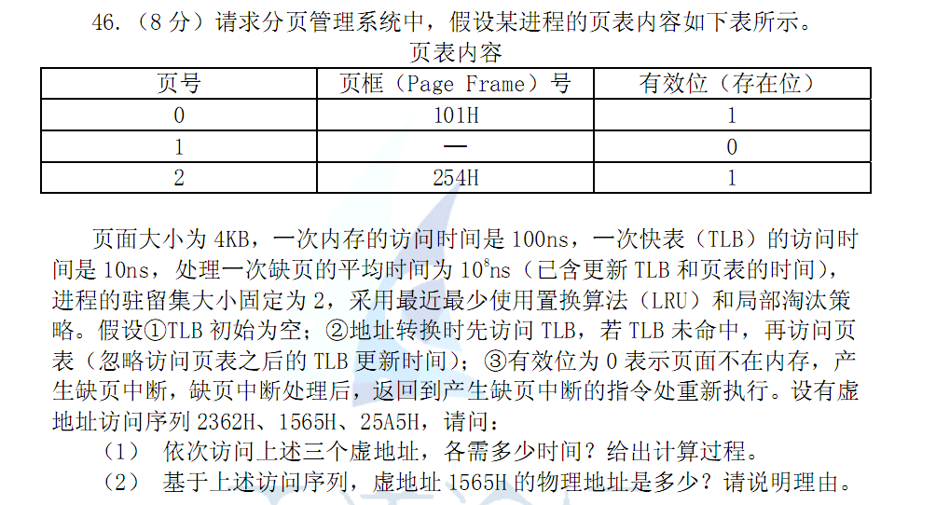
例题2（2009研究生入学考试真题）

Slide 67
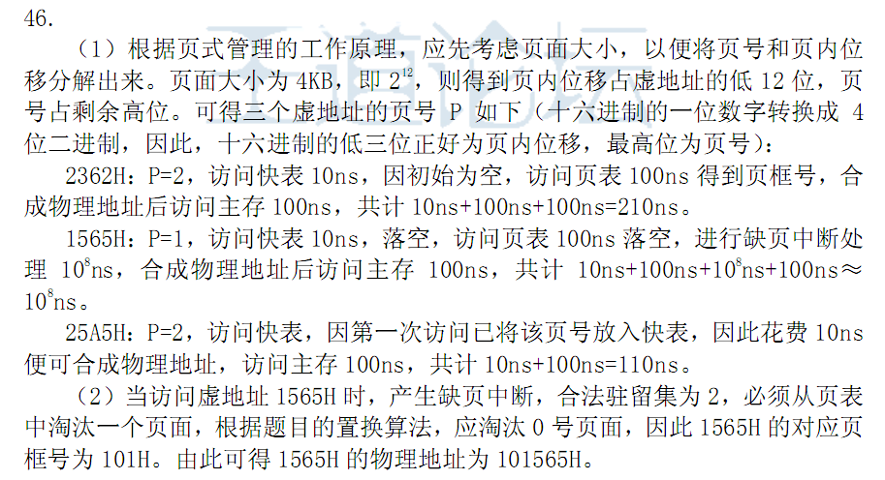

Slide 68
作业
1、有一页式系统，其页表存放在主存中。
(1) 如果对主存的一次存取要3us，问实现一次页面访问要多长时间。
(2) 如系统有快表，平均命中率为97%，假设访问快表的时间忽略为0，问此时一次页面访问要多长时间。

Slide 69
2、在分页存储管理系统中，有一作业大小为4页，页长为2K，页表如下：
试借助地址变换图（即要求画出地址变换图）求出逻辑地址4635所对应的物理地址。
页号 | 块号
0 | 5
1 | 3
2 | 7
3 | 6

Slide 70
3、有一请求段页式管理系统，虚拟地址为16位，每个进程共有2个段，页的大小为4KB（2¹²）。段表和页表如下表所示。
Segment Table
Page Table | Length
Pointer to Page Table 0 Pointer to Page Table 1 | 111 110

Slide 71
Page Table 0
Frame | In
101011 001010 001011 100110 001100 110110 111010 011101 | 1 0 1 1 0 1 0 0
对于下列虚拟地址，求相应的物理地址或指出相应的段错误或页错误。
00010100 01010111
11100100 11111111
11110100 11000111
Page Table 1
Frame | In
010100 110101 110100 011001 110011 001001 000101 | 0 1 0 0 1 0 1
书上习题P266 8.4 (a-d)、8.6

